Slide 1

第五章:大数定律及中心极限定理
Weiqi Luo (骆伟祺)
School of Data & Computer Science
Sun Yat-Sen University
Email：luoweiqi@mail.sysu.edu.cn

Slide 2
第五章:大数定律及中心极限定理
大数定律
中心极限定理

Slide 3
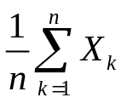
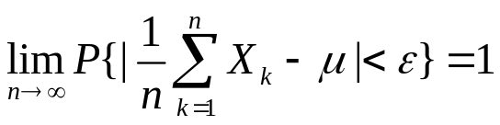
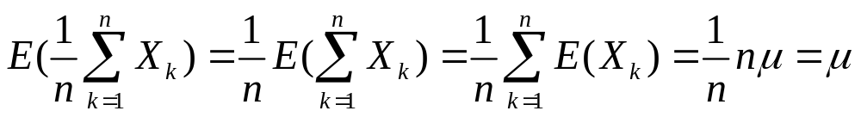

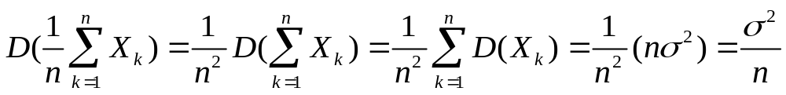
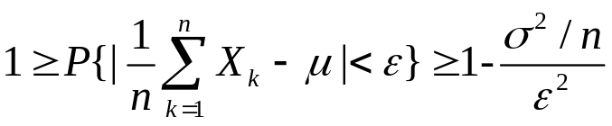
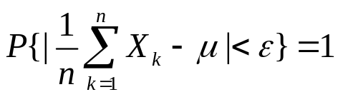
1. 大数定律
弱大数定理 (辛钦大数定理)
设X₁, X₂, … 是相互独立，服从同一分布的随机变量序列，且具有数学期望E(X_{k}) = μ (k=1,2,…), 作前n个变量的算术平均
则对于任意ε>0, 有
由切比雪夫不等式得
当n→∞

Slide 4
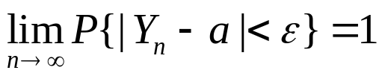
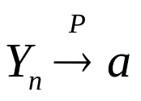
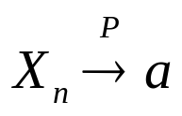
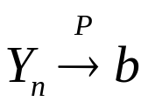
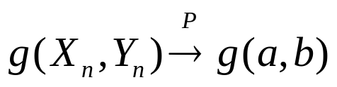
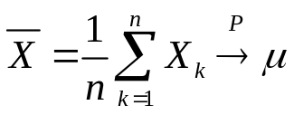
1. 大数定律
设Y₁, Y₂, … Y_{n} … 是一个随机变量序列，a是一个常数，若对于任意正数ε，有
则称序列Y₁, Y₂, … Y_{n} … 依概率收敛于a，记为
若
又设函数g(x,y)在点(a,b)连续，则
弱大数定理 (辛钦大数定理)
随机变量X₁, X₂, …X_{n}…相互独立，服从同一分布且数学期望E(X_{k})=μ, (k=1,2,3..) 则
序列

Slide 5
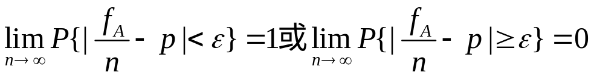

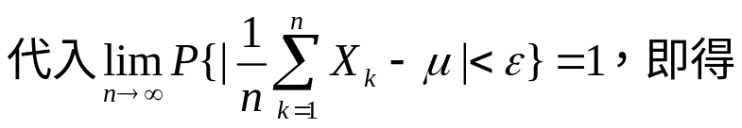
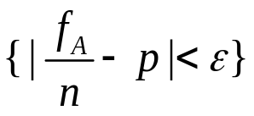
1. 大数定律
伯努利大数定理 (辛钦大数定理推论)
设f_{A}是n次独立重复实验中事件A发生的次数，p表示事件A在每次实验中
发生的概率，则对于任意正数ε>0,有
对于任意ε>0, 只要重复独立试验次数n充分大，事件
实际上几乎是必定要发生的，这就是我们所说的频率稳定性的真正含义！

Slide 6
1. 大数定律
1
Relative
frequency:
f_{A}/n
p
0
1
2
3
…
…
100
101
Number of experiments performed

Slide 7

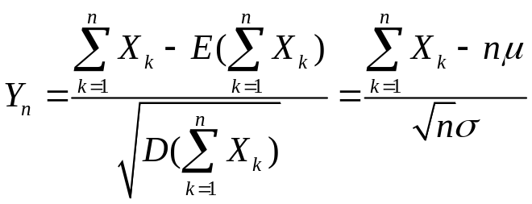
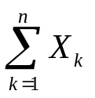
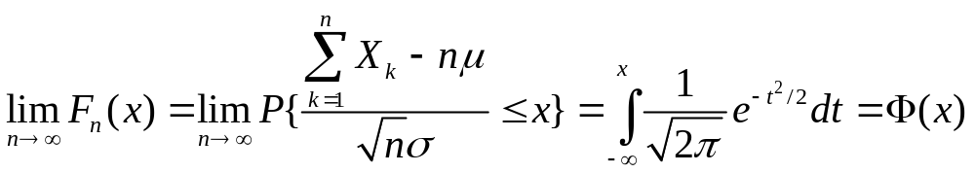
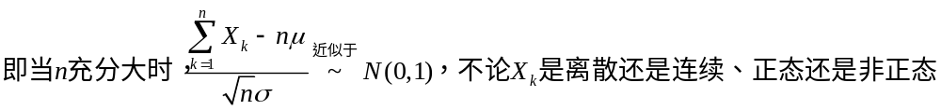
2. 中心极限定理
定理1 (独立同分布的中心极限定理)
设随机变量X₁, X₂, … X_{n}, … 相互独立，服从同一分布，且具有数学期望与方差
则随机变量之和 的标准化变量
的分布函数F_{n}(x)对于任意x满足
证明略

Slide 8
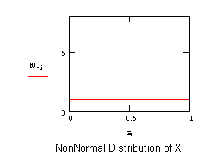
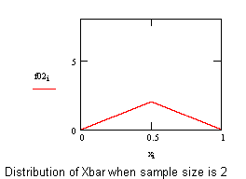

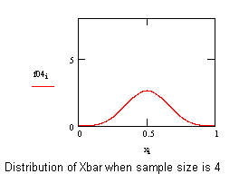
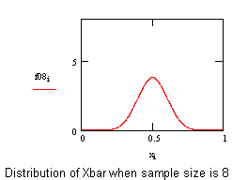
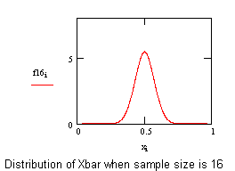
2. 中心极限定理
An Example for Uniform Distribution

Slide 9
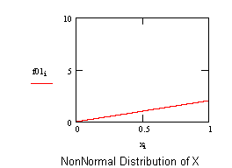
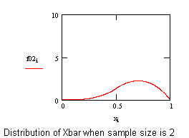
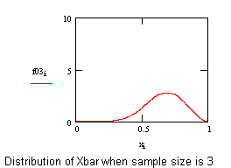
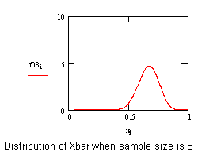
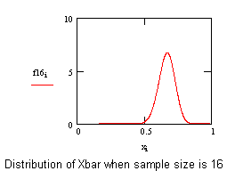

2. 中心极限定理
An Example for Triangular Distribution

Slide 10

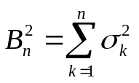
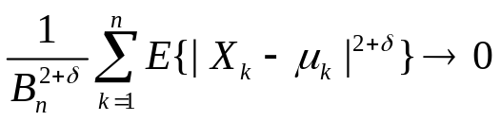
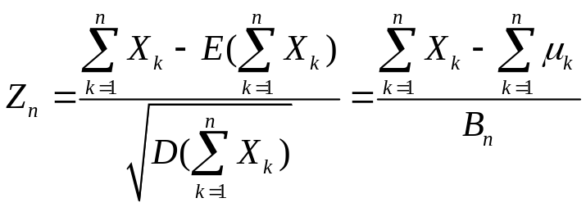
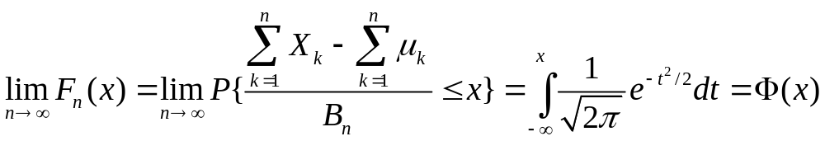
2. 中心极限定理
定理2 (李雅普诺夫(Lyapunov)定理)
设随机变量X₁, X₂, … X_{n} 相互独立， 它们具有数学期望和方差
令
若存在正数δ，使得当n→∞时
则随机变量之和 的标准化变量
的分布函数F_{n}(x)对于任意x满足
证明略

Slide 11
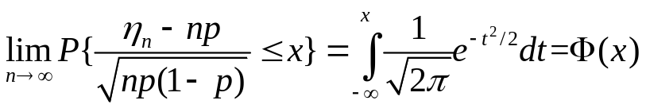
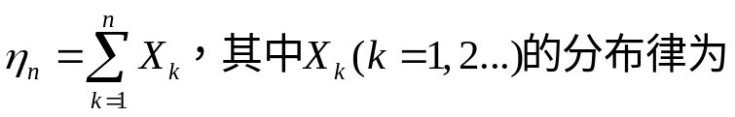

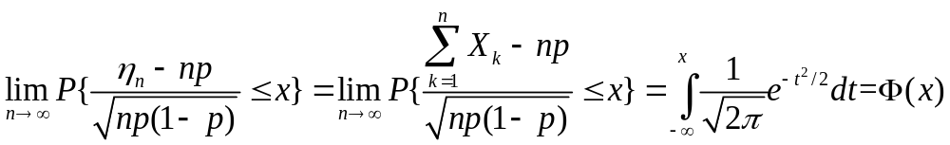
2. 中心极限定理
定理3 (棣莫弗-拉普拉斯(De Moivre - Laplace)定理)
设随机变量η_{n}(n=1,2…)服从参数为n,p (0<p<1)的二项分布，则对于任意x, 有
证明：
当n充分大时，用正态分布作近似一些随机变量之和做近似

Slide 12
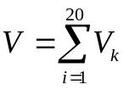
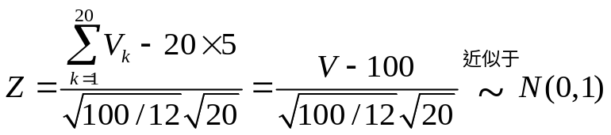
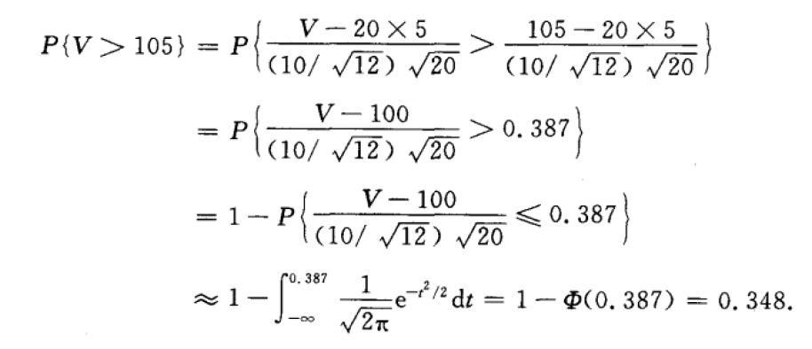
2. 中心极限定理
例1. 一加法器同时收到20个噪声电压V_{k} (k=1,2…20), 设它们是相互独立的随机变量，且都在区间(0,10)上服从均与分布，记
求 P{V>105}的近似值
解： E(V_{k}) = 5, D(V_{k}) = 100/12, k = 1,2…20, 由定理1得到

Slide 13
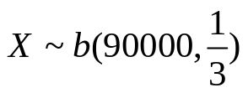
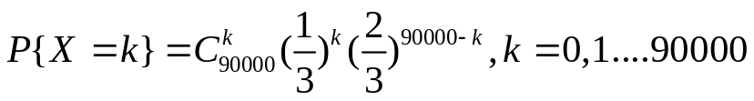
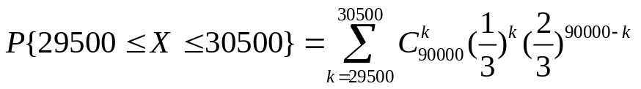
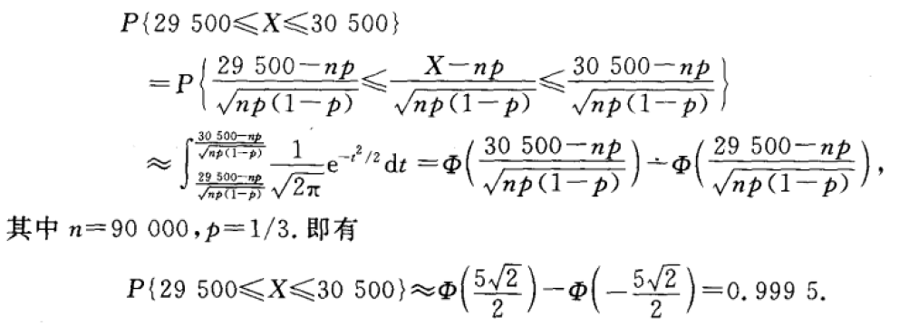
2. 中心极限定理
例2. 一船舶在某海区航行，已知每遭受一次波浪的冲击，纵摆角大于3的概率是p = 1/3， 若船舶遭受了90 000次波浪冲击，问其中有29 500~30 500次纵摆角大于3的概率？
解：每次遭受冲击看成是随机独立的试验， X看成是90 000次的后纵摆角大于3的次数
利用正态分布作近似

Slide 14
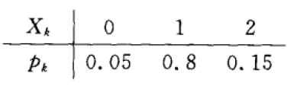
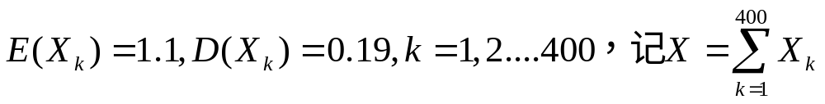
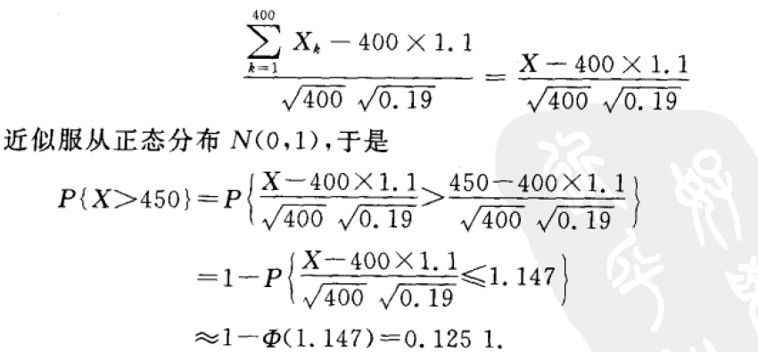
2. 中心极限定理
例3. ，设一个学生无家长、1名家长、2名家长来参加会议的概率分别是0.05,0.8, 0.15. 若学校有400名学生，设各学生参加会议的家长人数相互独立，且服从同一分布，求参加会议的家长人数X超过450的概率
解：设X_{k} (k=1,2…400)记第k个学生参加会议的家长人数

Slide 15
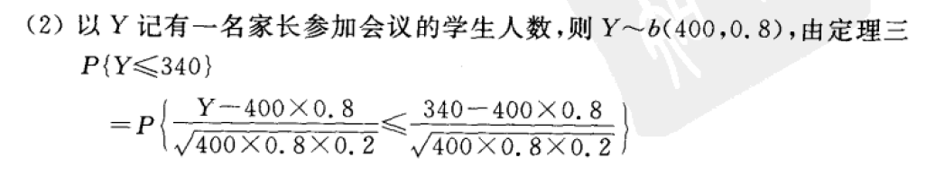
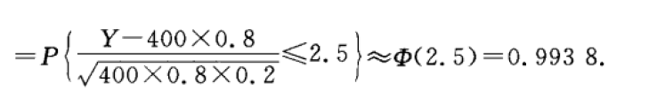
2. 中心极限定理
求有1名家长参加会议的学生人说不多于340的概率？

Slide 16
Home works
Ex. 1, 3, 7, 10, 12, 13

